Slide 1

TRƯỜNG TIỂU HỌC HÙNG THẮNG
TOÁN 5
LUYỆN TẬP CHUNG (Tr 51)
Giáo viên: Ngô Thị Minh Chi

Slide 2


Hello các bạn, mình là hướng dẫn viên nhí, người sắp xếp các hoạt động cho buổi picnic. Có nhiều hoạt động thú vị khác nhau, mỗi hoạt động sẽ có nhiệm vụ được giao. Các bạn hãy cùng mình tham gia các mini game để hoàn thành nhiệm vụ nhé!

Slide 3
Nhiệm vụ 1
Chúng ta cần chuẩn bị thức ăn, các bạn hãy giúp mình hoàn thành bài tập sau để giành được phần thưởng nhé!

Slide 4
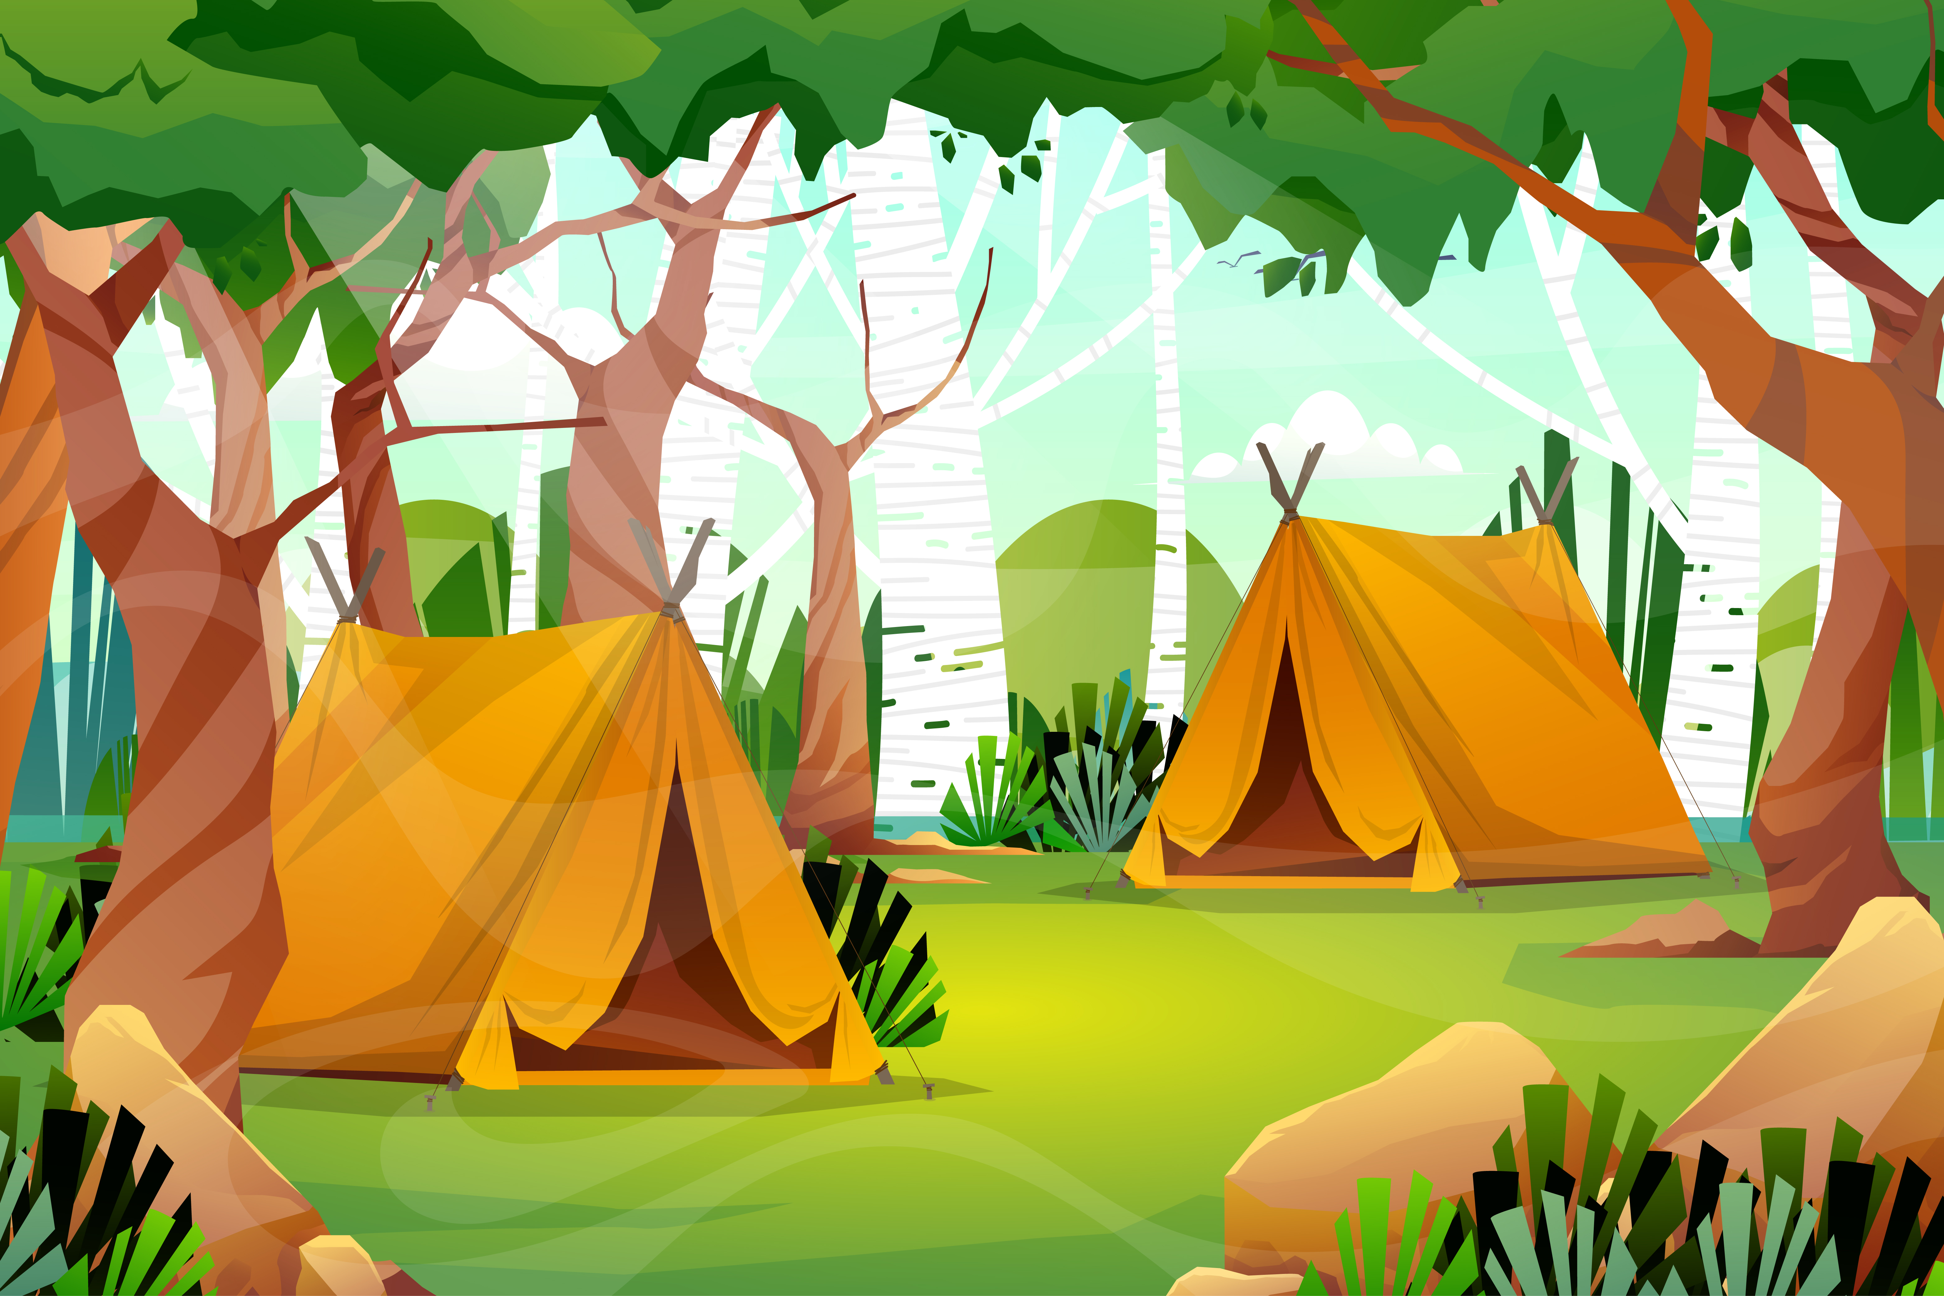


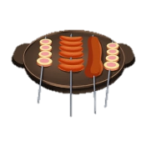
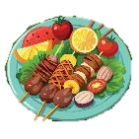
Bài 1: Nêu số thập phân thích hợp
Số thập phân gồm | Số thập phân
Ba chục, bảy đơn vị, ba phần mười, sáu phần trăm, bốn phần nghìn
Năm trăm linh tám đơn vị, bốn mươi hai phần trăm
Không đơn vị, hai mươi lăm phần nghìn
Một nghìn đơn vị, bảy mươi mốt phần nghìn

Slide 5


Nhiệm vụ 2
Nhiệm vụ 2, hãy cùng nhau chuẩn bị một số đồ dùng cho buổi picnic hôm nay nhé!
2

Slide 6



Bài 2: a) Tìm số thập phân thích hợp.
3m 45cm =
m
?
5kg 256g =
kg
?
4 c$m^{2} 6mm^{2}$=
c$m^{2}$
?
518 ml =
l
?

Slide 7

b) Số?
2,35 m = …… m ….. cm = ...….....cm
4,75 kg = ……. kg ……....g = ..…….... g

Slide 8
Nhiệm vụ 3
Nhiệm vụ 3, hãy giải bài tập sau để khám phá những hoạt động ngoài trời thú vị nhé!

Slide 9
Bài 3. Cân nặng một số loại chất lỏng có
dung tích 1l như bảng sau:
Tên chất lỏng | 1l cân nặng kg | Làm tròn
Nước biển | 1,026
Rượu | 0,79
Mật ong | 1,36
Dầu ăn | 0,9
Thủy ngân | 13,56
Hi-đrô lỏng | 0,07085
?

Slide 10
Nhiệm vụ 4
Nhiệm vụ 4, trời bắt đầu tối rồi, hãy cùng nhau tham gia trò chơi đốt lửa trại nhé!

Slide 11

Bài 4. Từ năm thẻ
5
1
7
0
,
hãy lập tất cả các số thập phân bé hơn 1.
Từ năm thẻ số trên ta lập được các số thập phân bé hơn 1 là:
0,157; 0,175; 0,517; 0,571; 0,715;
0,751

Slide 12
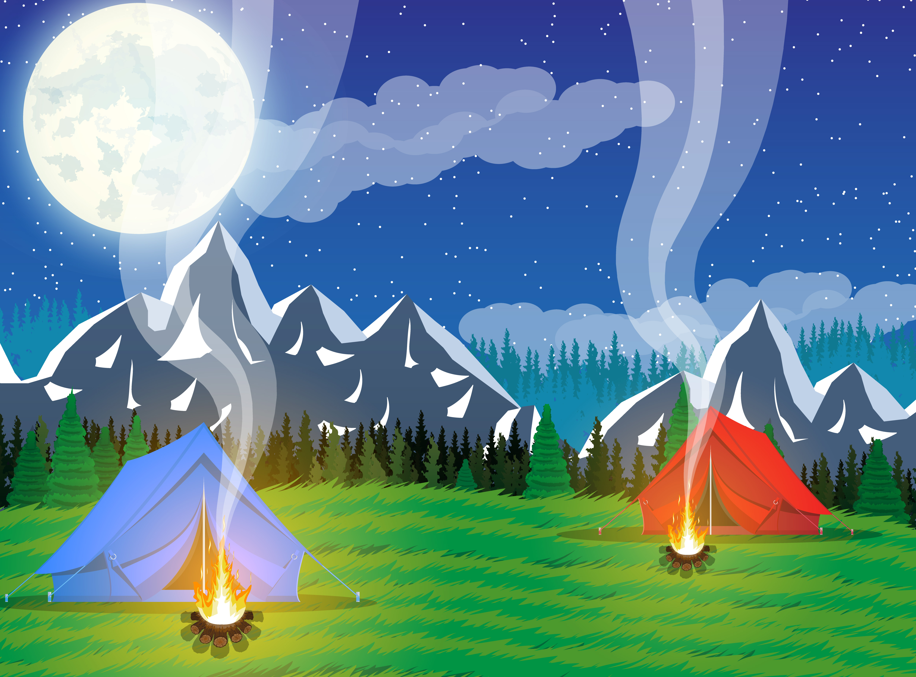


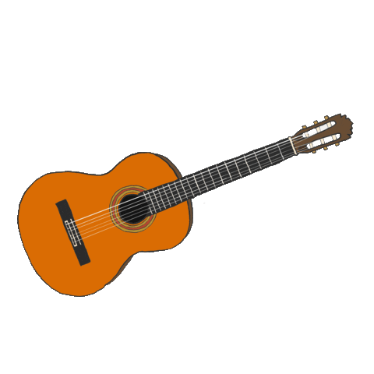

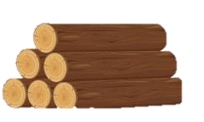
Notes:
Bấm vô các hình cây đàn, củi, chips để đến các gói câu hỏi
Bấm vào dòng chữ Vui đốt lửa trại để đến slide cuối

Slide 13
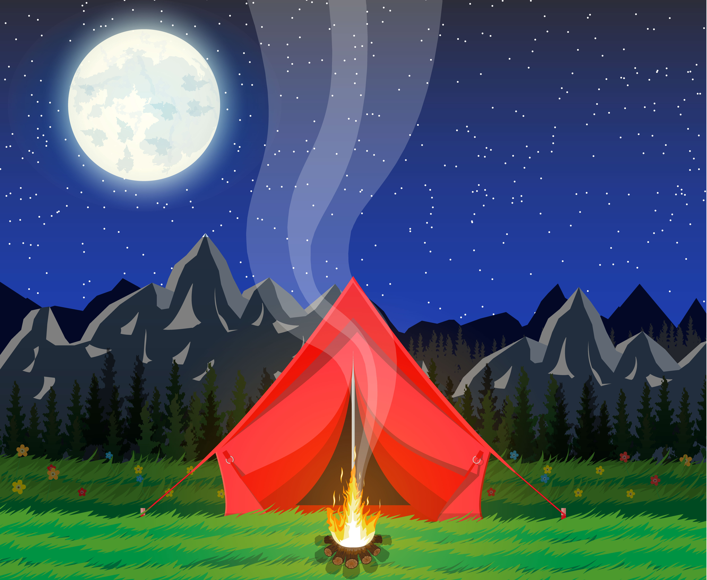

Làm tròn số 35,812 đến hàng phần trăm
35,83
35,8
A
B
35,9
35,81
C
D
Notes:
Bấm vào bạn nhỏ để quay trở lại

Slide 14
56mm=.....m
5,6
0,056
B
A
0,56
0
C
D
Notes:
Bấm vào bạn nhỏ để quay trở lại

Slide 15
Làm tròn số 56,77 đến hàng phần mười ta được:
56,78
57
A
B
56,8
58
C
D
Notes:
Bấm vào bạn nhỏ để quay trở lại

Slide 16




Chúng ta đã có một đêm đốt lửa trại thật vui, xin chào
tạm biệt các bạn nhé!

